Slide 1
自然言語推論用データセット
Stanford Natural Language Inference Corpus
SNLI
datasets in 10 minutes (2026-10-15)
sasakiy84

Slide 2
SNLIの構成
本編の構成
概要とタスク
作成方法と規模
評価と性能
利用の変遷と現在
入手方法とまとめ

Slide 3
1 概要とタスク

Slide 4
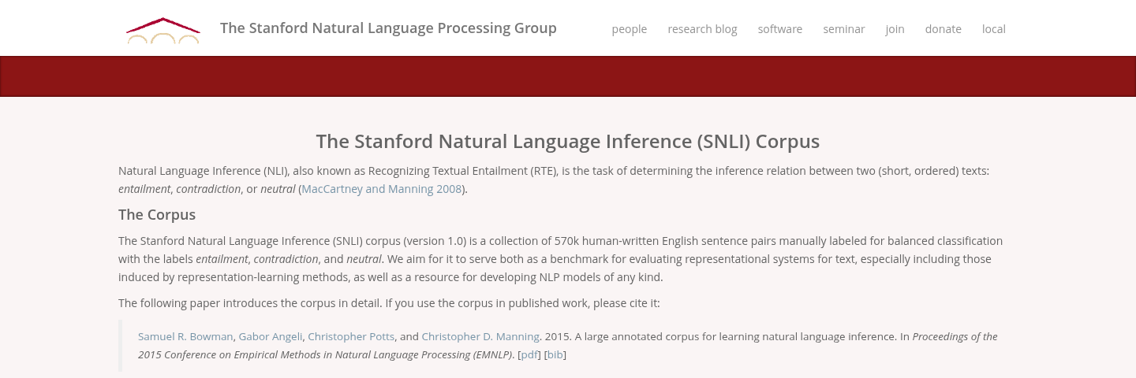
SNLIの概要
SNLIの公式サイト
[1] SNLI公式サイト. https://nlp.stanford.edu/projects/snli/

Slide 5
SNLIの概要
英語の文対を3種類の関係に分類する
SNLIは自然言語推論（NLI）のデータセットである。
入力には前提文と仮説文の2つのテキストを使う。
  仮説が前提から導けるかを含意・中立・矛盾で判断する。
画像の説明文を利用するが、モデルの入力に画像は含まれない。
約57万組を収録し、2015年のEMNLPで発表された [1]。
[1] Bowman et al. (2015), EMNLP. https://aclanthology.org/D15-1075/

Slide 6
含意・中立・矛盾の実例
含意の例
前提文
A man playing an electric guitar on stage.
仮説文
A man playing guitar on stage.
正解は含意
電気ギターを弾いているなら、ギターを弾いている。
[1] SNLI 1.0公式データ. https://nlp.stanford.edu/projects/snli/ 文対ID 1034985636.jpg#3r1e

Slide 7
含意・中立・矛盾の実例
中立の例
前提文
A man reads the paper in a bar with green lighting.
仮説文
The man is reading the sportspage.
正解は中立
新聞のどの面を読んでいるかは、前提に書かれていない。
[1] SNLI 1.0公式データ. https://nlp.stanford.edu/projects/snli/ 文対ID 2096485764.jpg#0r1n

Slide 8
含意・中立・矛盾の実例
矛盾の例
前提文
3 young man in hoods standing in the middle of a quiet street facing the camera.
仮説文
Three people sit by a busy street bareheaded.
正解は矛盾
立っていることと座っていることなどが両立しない。
[1] SNLI 1.0公式データ. https://nlp.stanford.edu/projects/snli/ 文対ID 4460943467.jpg#0r1c

Slide 9
SNLIの判断と限界
「片手」と「両手」の違いは矛盾か
前提文の一部
with one hand holding a skinny but long stick
仮説文の一部
with both hands holding a skinny but long stick
正解は矛盾
「片手だけ」と読むなら、両手で持つ仮説と矛盾する。片手という表現が、他方の手を排除するかは曖昧である。
[1] SNLI 1.0公式データ. https://nlp.stanford.edu/projects/snli/ 文対ID 71651754.jpg#0r1c

Slide 10
2 作成方法と規模

Slide 11
SNLIの開発目的
大規模な学習データが必要だった
先行する含意判定の課題であるRTEは、評価用の規模だった。
  大規模なニューラルモデルの教師あり学習には限界があった。
これに対してSNLIは、人手で570,152組を作った [1]。
  語彙・構文・意味を扱う文表現モデルの学習と評価に使う。
写真の同じ状況を想定し、文の関係を判断しやすくした。
[1] SNLI dataset card. https://github.com/huggingface/datasets/blob/1.18.4/datasets/snli/README.md

Slide 12
SNLIの作成方法
写真説明文から3種類の仮説を作成した
写真に英語の説明文を付けたFlickr30kなどを素材にした [1]。
  物体や関係を注釈したVisual Genomeの初期データも使った。
作業者には説明文だけを提示し、写真は見せなかった。
  確実に真・真かもしれない・確実に偽の文を各1つ書く。
この仮説文の作成には約2,500人の作業者が参加した [1]。
[1] Bowman et al. (2015), §2.1. https://aclanthology.org/D15-1075/

Slide 13
SNLIの作成方法
追加の4人が一部の文対を判定した
56,951組について、4人の判定を追加した [1, 2]。
  作成者のラベルを含め、1組あたり5票を得た。
3票以上が一致したクラスを正解ラベルとした。
  検証対象の98%で3票以上が一致し、58.3%は全員一致。
検証は約30人の信頼された作業者が担当した [1]。
一致しない文対には「-」を付け、通常の3分類から除く。
[1] Bowman et al. (2015), §2.2 / Table 3. https://aclanthology.org/D15-1075/
[2] SNLI 1.0公式データ. https://nlp.stanford.edu/projects/snli/

Slide 14
SNLIの規模と文の長さ
収録規模と3分類に使う文対数
分割 | 元の収録数 | 正解ラベル付き
学習用 | 550,152 | 549,367
開発用 | 10,000 | 9,842
テスト用 | 10,000 | 9,824
合計 | 570,152 | 569,033
右列は、正解ラベルが付いたSNLI 1.0の文対数。
[1] SNLI 1.0公式データ. https://nlp.stanford.edu/projects/snli/

Slide 15
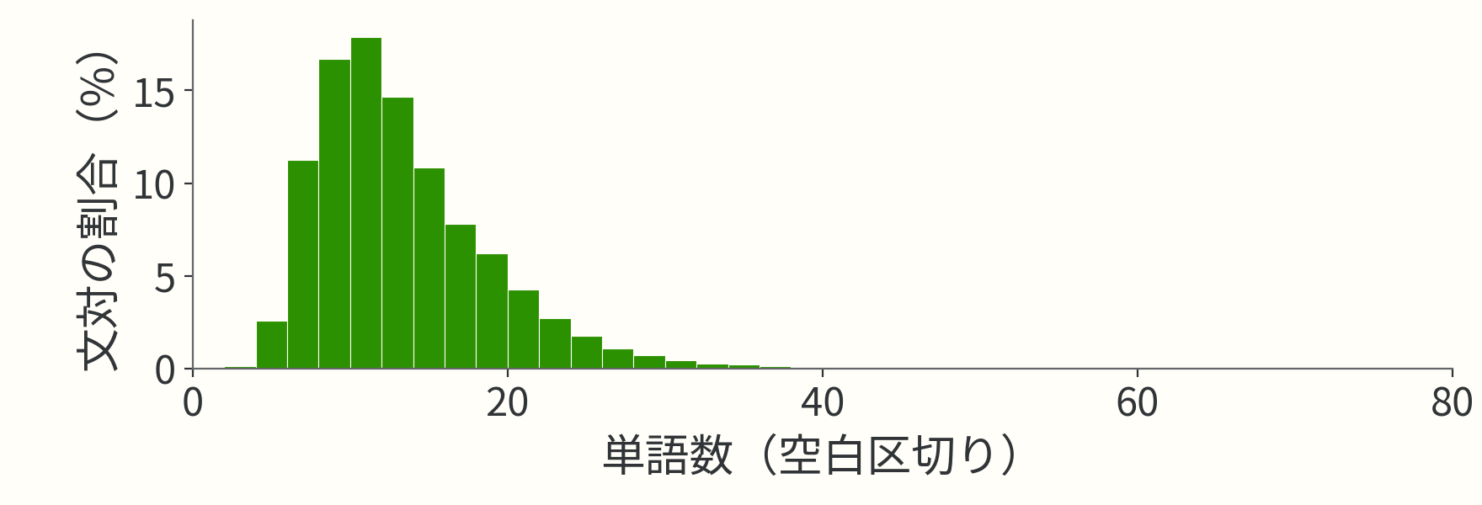
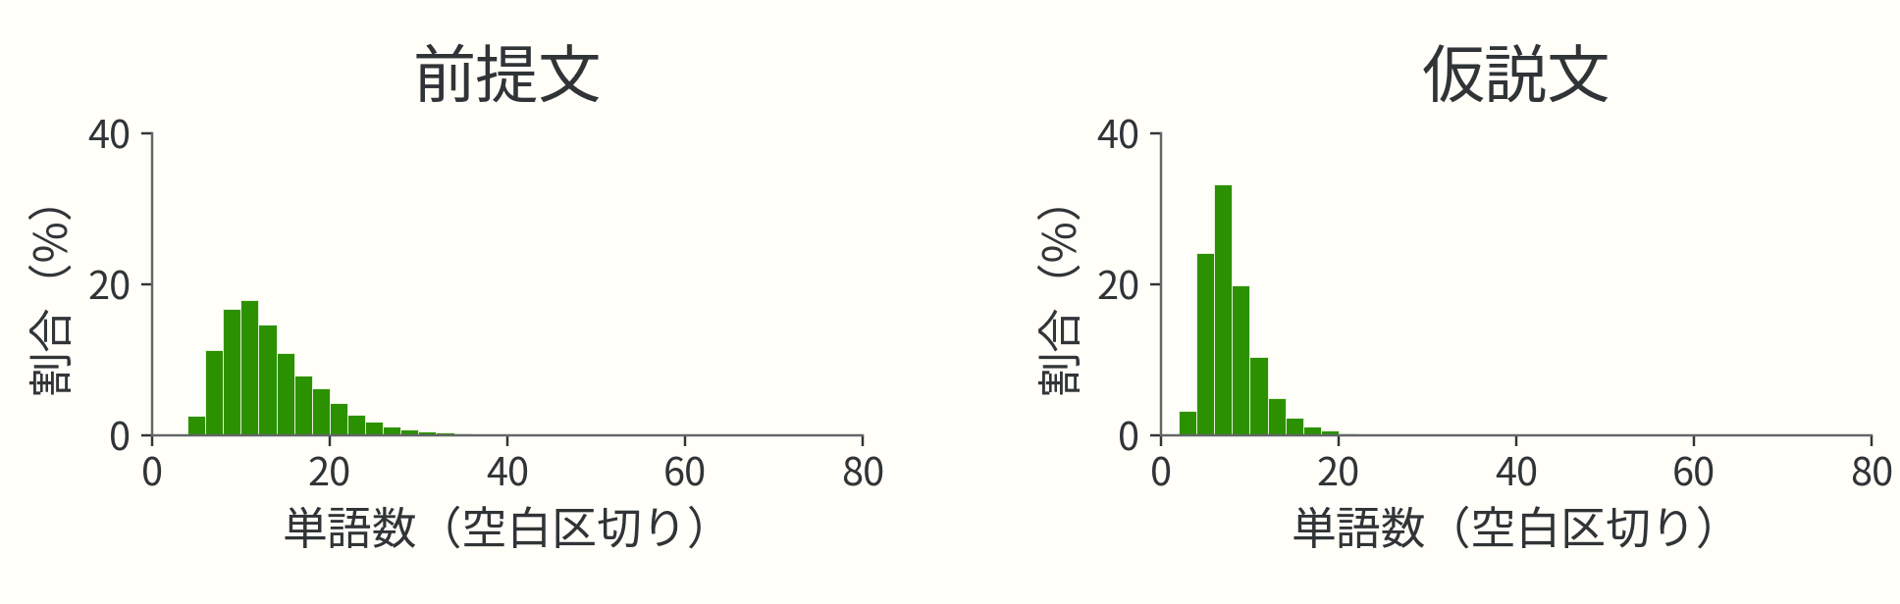
SNLIの規模と文の長さ
前提文の単語数の分布
平均12.89語、中央値12語、最大78語。
[1] SNLI 1.0. https://nlp.stanford.edu/projects/snli/
正解付き569,033文対。同じ前提文が複数の文対に現れる場合も、それぞれ数えた。 棒1本は0〜1語、2〜3語…の区間を表す。

Slide 16
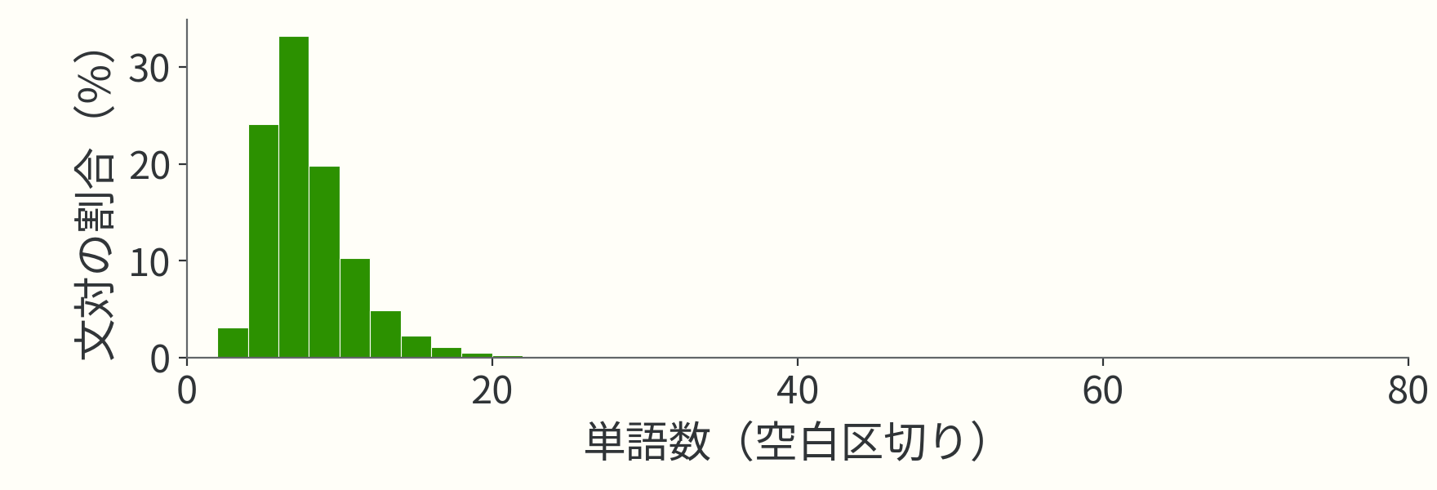
SNLIの規模と文の長さ
仮説文の単語数の分布
平均7.42語、中央値7語、最大56語。
[1] SNLI 1.0. https://nlp.stanford.edu/projects/snli/
正解付き569,033文対の仮説文を集計した。 棒1本は0〜1語、2〜3語…の区間を表す。

Slide 17
3 評価と性能

Slide 18
SNLIの評価方法
分類性能を正解率で評価する
1組の予測クラスが正解と一致すれば1、不一致なら0。
正解率は正解した組数を評価対象の組数で割る。3組中2組が正解なら、正解率は66.7%となる。
正解ラベルがない「-」の文対は3分類の評価から除く。
テスト用では正解付き9,824組を評価対象とする [1]。
[1] SNLI 1.0公式データ. https://nlp.stanford.edu/projects/snli/

Slide 19
SNLIの登場時の性能
2015年のLSTMの正解率は77.6%だった
原著のモデル | テスト正解率
単語埋め込みの和 | 75.3%
単純な再帰型ネットワーク | 72.2%
長期依存を扱うLSTM | 77.6%
いずれもSNLIの学習用で学習し、テスト用で評価した [1]。
[1] Bowman et al. (2015), Table 6. https://aclanthology.org/D15-1075/

Slide 20
SNLIのモデル評価
SNLIで報告されたモデルの正解率
モデル | 方式 | テスト正解率
ESIM 2017 [1] | 双方向LSTM＋注意 | 88.0%
SemBERT 2020 [2] | BERT＋意味役割 | 91.9%
文間の注意を計算するESIMと、BERTを意味役割で拡張したSemBERT。各公開実装の報告値であり、学習条件は異なる。
[1] ESIM 公開実装. https://github.com/coetaur0/ESIM
[2] SemBERT 著者実装. https://github.com/cooelf/SemBERT

Slide 21
SNLIの判断と限界
正解率だけでは文の理解を判断できない
写真説明文に偏り、長文・専門文書を代表しない。
仮説文だけでもラベルを推測できる注釈の偏りがある [1]。
  仮説だけを使う分類器で約67%という報告がある。
中立と矛盾の境界には、場面の解釈が関わる。
文対全体の性能と、推論の種類ごとの性能を分けて見る。
[1] Gururangan et al. (2018), NAACL. https://aclanthology.org/N18-2017/
[2] SNLI dataset card. https://github.com/huggingface/datasets/blob/1.18.4/datasets/snli/README.md

Slide 22
4 利用の変遷と現在

Slide 23
関連データセットの動向
先行するRTEとSNLIの規模の違い
含意を判定する先行ベンチマークとしてRTEがあった [1]。
  RTE第3回（2007年）は、開発800組＋テスト800組だった。
それに対してSNLI（2015年）は570,152組を収録した。
  合計1,600組のRTE第3回に対し、収録数は約356倍となる。
その結果、ニューラルモデルを学習しやすくなった。
[1] Giampiccolo et al. (2007), §2. https://aclanthology.org/W07-1401/
[2] Bowman et al. (2015). https://aclanthology.org/D15-1075/

Slide 24
関連データセットの動向
その後のMultiNLIはジャンルを広げた
その後、多ジャンルの推論データMultiNLIが登場した [1]。
  2018年の論文で発表された。
SNLIは写真説明を扱った。これに対し、会話・小説など10ジャンルへ広げた [2]。
さらに、未知のジャンルへの汎化も評価する。
[1] Williams et al. (2018). https://aclanthology.org/N18-1101/
[2] MultiNLI著者リポジトリ. https://github.com/nyu-mll/multiNLI

Slide 25
関連データセットの動向
e-SNLIとANLIでは何を追加したか
判断理由を付けた拡張データe-SNLIも作られた [1]。
  SNLIの文対を使い、クラスに加えて自然言語の説明を学習する。
一方、人がモデルを誤らせる例を作るデータANLIもある [2]。
  モデルと作業者を交互に用い、難しい推論例を増やす。
いずれもSNLIの版の更新ではなく、別のデータである。
[1] Camburu et al. (2018), NeurIPS. https://github.com/OanaMariaCamburu/e-SNLI
[2] Nie et al. (2020), ACL. https://github.com/facebookresearch/anli

Slide 26
SNLIの利用の変遷
SNLIは現在も文埋め込みの学習に使われる
2015年には、3分類の学習と評価を目的として登場した。
その後、文埋め込みを学ぶSimCSEにも利用された [1]。
  2021年には、含意を正例、矛盾を難しい負例に使った。
2026年現在も、Sentence TransformersにAllNLIを用いる学習手順がある [2]。
  AllNLIはSNLIとMultiNLIをまとめた学習データである。
2024年のGISTEmbedでは、負例を選び直す損失にも用いられる。
[1] Gao et al. (2021), EMNLP. https://github.com/princeton-nlp/SimCSE
[2] Sentence Transformers NLI学習例. https://github.com/UKPLab/sentence-transformers

Slide 27
5 入手方法とまとめ

Slide 28
SNLIの入手方法
Hugging Faceから文対を取得する
from datasets import load_dataset
ds = load_dataset("stanfordnlp/snli")
valid = ds.filter(lambda row: row["label"] >= 0)
print(valid["test"][0])
print(ds["train"].features["label"].names)
データ配布サービスのHugging Faceを利用する。前提はpremise、仮説はhypothesis、クラスはlabelに入る。
[1] Hugging Face SNLI loader. https://github.com/huggingface/datasets/blob/1.18.4/datasets/snli/snli.py

Slide 29
SNLIの特徴のまとめ
SNLIの特徴と役割
英語の文対を、含意・中立・矛盾に分類する。
2015年に、大規模な学習用データとして作られた。
写真説明文から人が仮説を作り、一部を再検証した。
MultiNLIはジャンル、e-SNLIは説明を拡張した。
現在も、文埋め込みの教師データとして使われる。

Slide 30
Appendix: 目次
Appendixの目次
著者と発表先
追加の実例
件数・長さの統計と実例
モデル・入手・作成の補足
参考文献と集計条件

Slide 31
Appendix: 1 著者と発表先
著者と発表先
SNLIは2015年9月のEMNLPで発表された（リスボン）[1]。
第一著者のSamuel R. Bowmanは自然言語推論を研究する。
  SNLIに加え、多ジャンルのMultiNLIの共著者である [2]。
最終著者のChristopher D. Manningは単語表現などを研究する。
  単語ベクトルを学習するGloVeの共著者である [3]。
[1] Bowman et al. (2015), EMNLP. https://aclanthology.org/D15-1075/
[2] Williams et al. (2018), MultiNLI. https://aclanthology.org/N18-1101/
[3] Pennington et al. (2014), GloVe. https://aclanthology.org/D14-1162/

Slide 32
Appendix: 2 追加の実例
追加例1 含意
前提文
This church choir sings to the masses as they sing joyous songs from the book at a church.
仮説文
The church is filled with song.
正解は含意
合唱していることを、教会が歌で満たされていると言い換える。
[1] SNLI 1.0公式データ. https://nlp.stanford.edu/projects/snli/ 文対ID 2677109430.jpg#1r1e

Slide 33
Appendix: 2 追加の実例
追加例2 中立
前提文
A woman with a green headscarf, blue shirt and a very big grin.
仮説文
The woman is young.
正解は中立
服装や表情だけでは、若いかどうかは判断できない。
[1] SNLI 1.0公式データ. https://nlp.stanford.edu/projects/snli/ 文対ID 6160193920.jpg#4r1n

Slide 34
Appendix: 2 追加の実例
追加例3 含意
前提文
An old man with a package poses in front of an advertisement.
仮説文
A man poses in front of an ad.
正解は含意
advertisementとadは同じ内容を表す。
[1] SNLI 1.0公式データ. https://nlp.stanford.edu/projects/snli/ 文対ID 4791890474.jpg#3r1e

Slide 35
Appendix: 2 追加の実例
追加例4 中立
前提文
A statue at a museum that no seems to be looking at.
仮説文
The statue is offensive and people are mad that it is on display.
正解は中立
見られていない理由や人々の感情は、前提から分からない。
[1] SNLI 1.0公式データ. https://nlp.stanford.edu/projects/snli/ 文対ID 6526219567.jpg#4r1n

Slide 36
Appendix: 2 追加の実例
追加例5 矛盾
前提文
A land rover is being driven across a river.
仮説文
A sedan is stuck in the middle of a river.
正解は矛盾
車種と動作が、同じ場面の説明として両立しない。
[1] SNLI 1.0公式データ. https://nlp.stanford.edu/projects/snli/ 文対ID 2832076014.jpg#2r1c

Slide 37
Appendix: 2 追加の実例
追加例6 中立
前提文
A blond-haired doctor and her African american assistant looking threw new medical manuals.
仮説文
A doctor is studying
正解は中立
正解は中立だが「勉強している」と読めるかは解釈に依存する。
[1] SNLI 1.0公式データ. https://nlp.stanford.edu/projects/snli/ 文対ID 3856149623.jpg#1r1n

Slide 38
Appendix: 2 追加の実例
追加例7 矛盾
前提文
A young family enjoys feeling ocean waves lap at their feet.
仮説文
A family is out at a restaurant.
正解は矛盾
海の波を感じる場面と、レストランの場面を区別している。
[1] SNLI 1.0公式データ. https://nlp.stanford.edu/projects/snli/ 文対ID 2946464027.jpg#0r1c

Slide 39
Appendix: 2 追加の実例
追加例8 含意
前提文
A couple walk hand in hand down a street.
仮説文
A couple is walking together.
正解は含意
手をつないで歩くことから、一緒に歩くことが導ける。
[1] SNLI 1.0公式データ. https://nlp.stanford.edu/projects/snli/ 文対ID 3572548523.jpg#4r1e

Slide 40
Appendix: 2 追加の実例
追加例9 中立
前提文
Three firefighter come out of subway station.
仮説文
Three firefighters putting out a fire inside of a subway station.
正解は中立
消防士が駅を出ることから、消火しているとは限らない。
[1] SNLI 1.0公式データ. https://nlp.stanford.edu/projects/snli/ 文対ID 4679111230.jpg#2r1n

Slide 41
Appendix: 2 追加の実例
追加例10 中立
前提文
This church choir sings to the masses as they sing joyous songs from the book at a church.
仮説文
The church has cracks in the ceiling.
正解は中立
合唱の説明からは、天井のひびの有無は分からない。
[1] SNLI 1.0公式データ. https://nlp.stanford.edu/projects/snli/ 文対ID 2677109430.jpg#1r1n

Slide 42
Appendix: 3 データの件数と集計条件
統計と実例の対象範囲
SNLI 1.0の公式データに含まれる文対を集計した [1]。
  正解付き569,033組を使い、ラベルが「-」の組は除く。
sentence1とsentence2を加工せずに数えた。
  Pythonのlen()で空白・句読点を含むUnicode文字を数える。
  str.split()で空白区切りの単語を数える。
前提は文対ごとに繰り返し数える。
[1] SNLI 1.0公式データ. https://nlp.stanford.edu/projects/snli/

Slide 43
Appendix: 3 データの件数と集計条件
正解ラベル付きのクラス別件数
分割 | 含意 | 中立 | 矛盾 | 合計
学習用 | 183,416 | 182,764 | 183,187 | 549,367
開発用 | 3,329 | 3,235 | 3,278 | 9,842
テスト用 | 3,368 | 3,219 | 3,237 | 9,824
ラベルが付いた569,033組を集計。各クラスは約3分の1となる。
[1] SNLI 1.0公式データ. https://nlp.stanford.edu/projects/snli/

Slide 44
Appendix: 3 データの件数と集計条件
文対数と前提文の種類数は異なる
分割 | 正解付き文対 | 異なる前提文字列
学習用 | 549,367 | 150,736
開発用 | 9,842 | 3,319
テスト用 | 9,824 | 3,323
同じ前提から複数の仮説が作られるため、前提は繰り返し現れる。種類数は完全一致の文字列数。写真数や説明文ID数とは異なる。
[1] SNLI 1.0公式データ. https://nlp.stanford.edu/projects/snli/

Slide 45
Appendix: 3 文の長さの統計
単語数の記述統計
文 | 平均 | 標準偏差 | 最小 | 25% | 中央 | 75% | 95% | 最大
前提 | 12.89 | 5.68 | 2 | 9 | 12 | 16 | 23 | 78
仮説 | 7.42 | 3.07 | 1 | 5 | 7 | 9 | 13 | 56
569,033組を集計。標準偏差は母標準偏差（分母N）。
前提を文対ごとに数える。
[1] SNLI 1.0公式データ. https://nlp.stanford.edu/projects/snli/

Slide 46
Appendix: 3 文の長さの統計
文字数の記述統計
文 | 平均 | 標準偏差 | 最小 | 25% | 中央 | 75% | 95% | 最大
前提 | 66.48 | 29.52 | 7 | 46 | 60 | 81 | 121 | 402
仮説 | 37.49 | 15.88 | 1 | 26 | 34 | 45 | 68 | 295
569,033組を集計。標準偏差は母標準偏差（分母N）。
前提を文対ごとに数える。
[1] SNLI 1.0公式データ. https://nlp.stanford.edu/projects/snli/

Slide 47
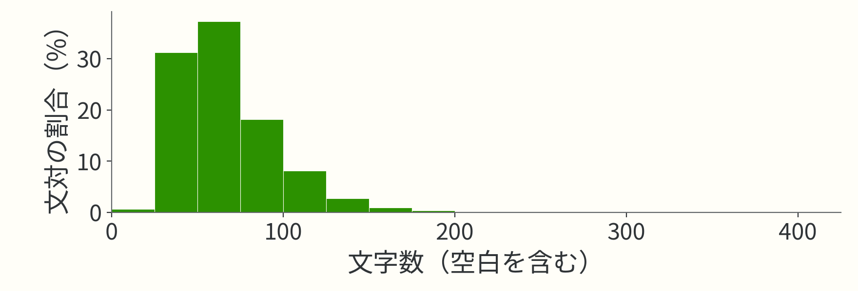
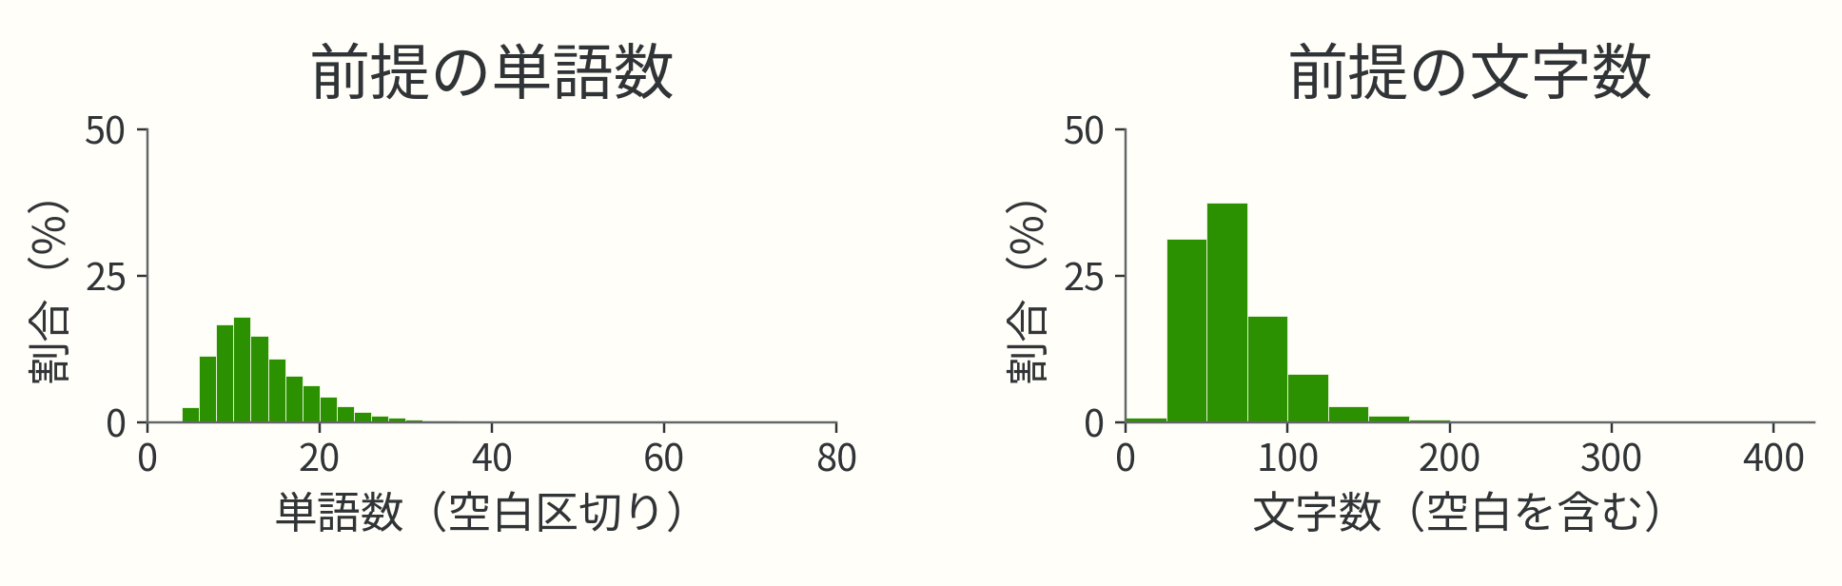
Appendix: 3 前提文の長さ
前提文の文字数の分布
平均66.48文字、中央値60文字、最大402文字。
[1] SNLI 1.0. https://nlp.stanford.edu/projects/snli/
正解付き569,033文対。同じ前提文が複数の文対に現れる場合も、それぞれ数えた。 棒1本は0〜24文字、25〜49文字…の区間を表す。

Slide 48
Appendix: 3 前提文の長さ
分割別の前提の単語数
分割 | 件数 | 平均 | 標準偏差 | 中央 | 95%点
学習 | 549,367 | 12.85 | 5.66 | 12 | 23
開発 | 9,842 | 13.94 | 6.32 | 12 | 25
テスト | 9,824 | 13.91 | 6.18 | 13 | 25
単語はPythonのstr.split()による空白区切り。
[1] SNLI 1.0公式データ. https://nlp.stanford.edu/projects/snli/

Slide 49
Appendix: 3 前提文の長さ
前提が最長の実例
正解付き文対中で402文字・78語。
A man wearing a helmet, red pants with white stripes going down the sides and a white and red shirt is on a small bicycle using only his hands while his legs are up in the air, while another man wearing a light blue shirt with dark blue trim and black pants with red stripes going up the sides is standing nearby, gesturing toward the first man and holding a small figurine of one of the seven dwarves.
仮説は “The people who are shown are not all doing the exact same thing.”正解は含意。
[1] SNLI 1.0公式データ. https://nlp.stanford.edu/projects/snli/ 文対ID 207344485.jpg#0r5e

Slide 50
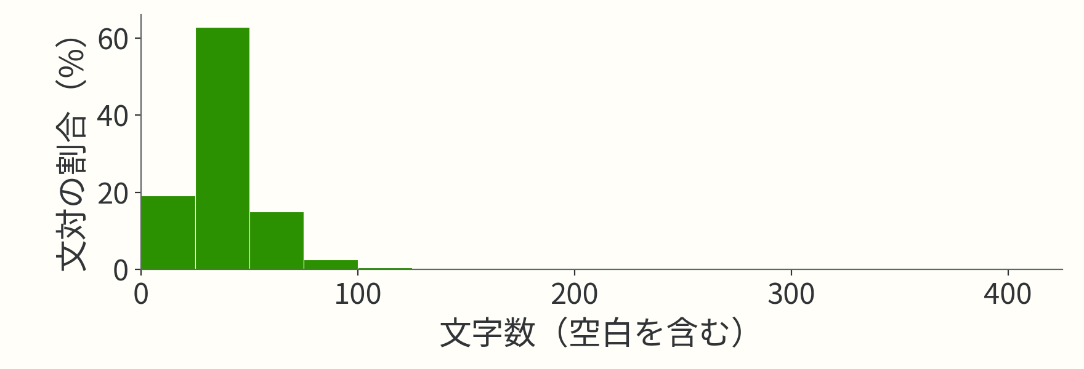
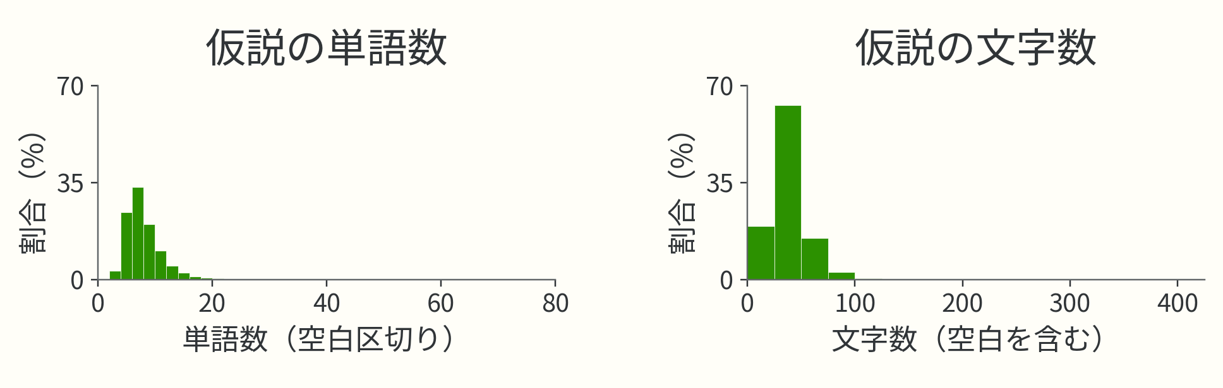
Appendix: 3 仮説文の長さ
仮説文の文字数の分布
平均37.49文字、中央値34文字、最大295文字。
[1] SNLI 1.0. https://nlp.stanford.edu/projects/snli/
正解付き569,033文対の仮説文を集計した。 棒1本は0〜24文字、25〜49文字…の区間を表す。

Slide 51
Appendix: 3 仮説文の長さ
分割別の仮説の単語数
分割 | 件数 | 平均 | 標準偏差 | 中央 | 95%点
学習 | 549,367 | 7.42 | 3.07 | 7 | 13
開発 | 9,842 | 7.51 | 3.13 | 7 | 13
テスト | 9,824 | 7.48 | 3.08 | 7 | 13
単語はPythonのstr.split()による空白区切り。
[1] SNLI 1.0公式データ. https://nlp.stanford.edu/projects/snli/

Slide 52
Appendix: 3 仮説文の長さ
仮説の文字数が最大の実例
正解付き文対中で295文字。
The cat toys with the catastrophically injured yet alive mouse before putting it out of it's misery. Just a few more broken ribs and guts coming out the anus, and Kitty Kat will let you die, mouse. Then the cat will go leave a steaming pile of parasitic feces in the litterbox. Cats are cute!
前提は “A doberman bites a large blue ball.”正解は矛盾。仮説には前提と無関係な描写が多い。
[1] SNLI 1.0公式データ. https://nlp.stanford.edu/projects/snli/ 文対ID 248994078.jpg#4r1c

Slide 53
Appendix: 3 仮説文の長さ
仮説が56語の実例の前提全文
仮説の単語数が最大の実例の前提文。
It is a photo of a young girl wearing pink pants and a jacket that's pink, red, blue and white the little girl is on one knee sitting on some big rocks smiling posing for a picture with one hand holding a skinny but long stick behind her there is what looks like a wooded area.
前提には “one hand” とある。正解ラベルは矛盾。
[1] SNLI 1.0公式データ. https://nlp.stanford.edu/projects/snli/ 文対ID 71651754.jpg#0r1c

Slide 54
Appendix: 3 仮説文の長さ
仮説が56語の実例の仮説全文
正解付き文対中で単語数が最大の仮説文。
It is a photo of a young girl wearing pink pants and a jacket that's pink, red, blue and white the little girl is on one knee sitting on some big rocks smiling posing for a picture with both hands holding a skinny but long stick behind her there is what looks like a wooded area.
仮説では “both hands” に変わっている。正解ラベルは矛盾。
[1] SNLI 1.0公式データ. https://nlp.stanford.edu/projects/snli/ 文対ID 71651754.jpg#0r1c

Slide 55
Appendix: 4 モデル評価の補足
単語の対応を用いるRE2の評価結果
モデル | SNLIの正解率 | 報告条件
RE2 | 88.9 ± 0.1% | 10回の平均と標準偏差
ACL 2019の手法。著者リポジトリ掲載の報告値。
比較には前処理、学習条件、単一実行か平均かの確認が必要。
[1] RE2 著者実装. https://github.com/alibaba-edu/simple-effective-text-matching

Slide 56
Appendix: 4 入手方法の補足
公式ZIPでは文対IDと投票を確認できる
import json
from urllib.request import urlretrieve
from zipfile import ZipFile
url = "https://nlp.stanford.edu/projects/snli/snli_1.0.zip"
urlretrieve(url, "snli_1.0.zip")
with ZipFile("snli_1.0.zip") as z:
path = "snli_1.0/snli_1.0_test.jsonl"
row = json.loads(next(z.open(path)))
print(row["pairID"], row["annotator_labels"])
公式のJSONLにはsentence1、sentence2、gold_labelなどを含む。
[1] Hugging Face SNLI loader. https://github.com/huggingface/datasets/blob/1.18.4/datasets/snli/snli.py

Slide 57
Appendix: 4 作成方法の補足
作成時の指示と品質確認の補足
作業者は前提の説明に合う同じ写真を想定して仮説を書く。
  画像を見せず、3つの関係に対応する文を作る [1]。
規約を守らない作業者を外し、自動の大量投稿を拒否した。
追加検証の多数決と、作成者のラベルを区別する。
  開発用とテスト用には複数の判定が付いた文対を使う。
自然な場面の読みと形式的な論理関係は必ずしも一致しない。
[1] Bowman et al. (2015), §2.1–2.2. https://aclanthology.org/D15-1075/

Slide 58
Appendix: 5 参考文献
参考文献
A large annotated corpus for learning natural language inference
Bowman, S. R., Angeli, G., Potts, C., & Manning, C. D. (2015). EMNLP, pp. 632–642.
SNLIの原著論文。文対の収集、3種類の関係の注釈と検証、初期モデルの評価を報告する。
https://aclanthology.org/D15-1075/
A Broad-Coverage Challenge Corpus for Sentence Understanding through Inference
Williams, A., Nangia, N., & Bowman, S. R. (2018). NAACL-HLT, pp. 1112–1122.
MultiNLIの原著論文。10ジャンルの文対を収集し、分野内・分野間の汎化を評価する。
https://aclanthology.org/N18-1101/

Slide 59
Appendix: 5 参考文献
参考文献
Annotation Artifacts in Natural Language Inference Data
Gururangan, S., Swayamdipta, S., Levy, O., Schwartz, R., Bowman, S. R., & Smith, N. A. (2018). NAACL-HLT, pp. 107–112.
NLIの注釈に伴う偏りを分析した研究。仮説文だけでもラベルを予測できることを示す。
https://aclanthology.org/N18-2017/

Slide 60
Appendix: 5 参考文献
参考文献
Natural Language Inference
Sentence Transformers contributors (n.d.). Sentence Transformers documentation. 参照 2026-10-15.
Sentence Transformersの公式学習例。NLI文対を使う文埋め込みの損失関数と実装を示す。
https://github.com/UKPLab/sentence-transformers/tree/master/examples/sentence_transformer/training/nli

Slide 61
Appendix: 5 参考文献
参考文献
Sentence-BERT: Sentence Embeddings using Siamese BERT-Networks
Reimers, N., & Gurevych, I. (2019). EMNLP-IJCNLP, pp. 3982–3992.
Sentence-BERTの原著論文。BERTから文埋め込みを生成し、文間の類似度を計算する。
https://aclanthology.org/D19-1410/
SimCSE: Simple Contrastive Learning of Sentence Embeddings
Gao, T., Yao, X., & Chen, D. (2021). EMNLP.
文埋め込みの対照学習手法を提案した論文。ドロップアウトとNLI文対を正例の構成に用いる。
https://aclanthology.org/2021.emnlp-main.552/

Slide 62
Appendix: 5 参考文献
参考文献
Right for the Wrong Reasons: Diagnosing Syntactic Heuristics in Natural Language Inference
McCoy, R. T., Pavlick, E., & Linzen, T. (2019). ACL, pp. 3428–3448.
HANSの提案論文。語の重なりや部分列などの統語的な近道にNLIモデルが依存するかを検査する。
https://aclanthology.org/P19-1334/

Slide 63
Appendix: 5 参考文献
参考文献
Adversarial NLI: A New Benchmark for Natural Language Understanding
Nie, Y., Williams, A., Dinan, E., Bansal, M., Weston, J., & Kiela, D. (2020). ACL.
ANLIの原著論文。人がモデルを誤らせる文対を作る反復的なデータ収集を提案する。
https://aclanthology.org/2020.acl-main.441/

Slide 64
Appendix: 5 参考文献
参考文献
e-SNLI: Natural Language Inference with Natural Language Explanations
Camburu, O.-M., Rocktäschel, T., Lukasiewicz, T., & Blunsom, P. (2018). Advances in Neural Information Processing Systems, 31, pp. 9539–9549.
SNLIに自然言語の説明を追加した論文。関係ラベルに加えて、その判断理由を収録する。
https://github.com/OanaMariaCamburu/e-SNLI

